Slide 1
羽球專題報告:專題流程圖
報告人 : 陳博威和張紳濡
3/28

Slide 2
流程圖
擊球結束，停止發球、錄影
APP端控制開始
發球，使用者回擊
根據影像判斷使用者打回怎樣的球
計算分數、落點、球路分布
使用者就定位後開始發球，開始錄影
計算下一球要發甚麼球
回傳APP端

Slide 3
現場須及時計算的資料
1.至少需要：
發球的落點(發球時本來就知道)
回擊的落點
人員的位置
2.額外資料：
回擊的軌跡
回擊的球速
正反拍(似乎有困難)

Slide 4
現場須及時計算的資料
3.藉由發球落點、回擊落點以及人員的位置及時計算出下一、二球要發甚麼球，
若資料與運算資源足夠，可加上軌跡與球速、正反拍更準確地計算出下一球的
難易度。
4. 回擊的軌跡與落點等在間隔一兩球後才會得到，因此機器要預先計算到兩三球以後。

Slide 5
分數計算與使用者回饋
可根據：
回擊的落點
回擊的軌跡
回擊的球速
回擊的集中度
以上計算可在結束後才計算，不須及時計算
回擊的集中度可以給使用者選擇要打到哪個位置，
例如:針對後場的打擊就可計算球打在後場的集中程度

Slide 6
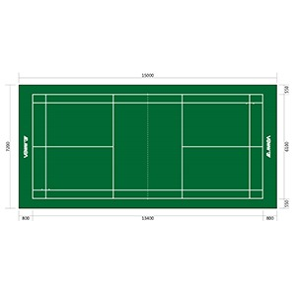
分數計算與使用者回饋
最後回傳APP端可以有分數與落點球速圖表：
分布圖

Slide 7
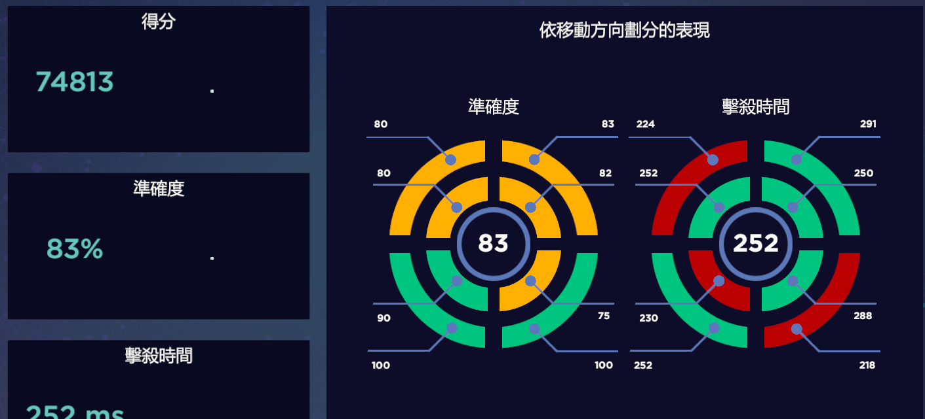
Example1: 射擊遊戲訓練軟體(AIMLAB)，每次打完給予這次遊戲的分析:
目標:下次針對弱點進行發球

Slide 8
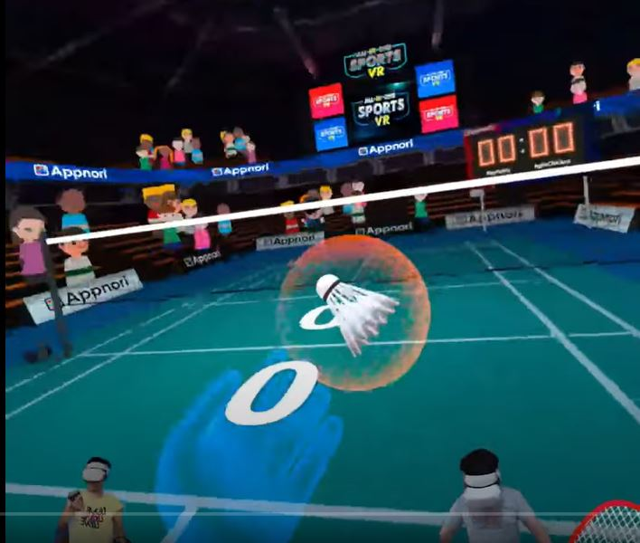
Example2:

Slide 9
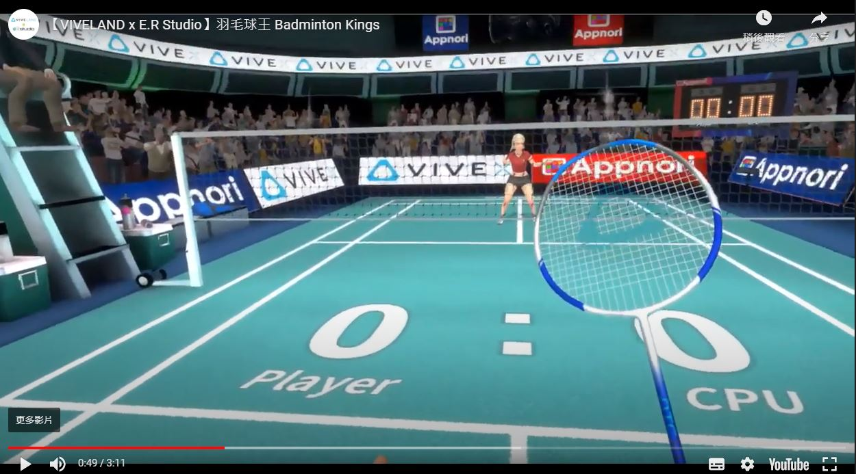
Example3:

